Slide 1
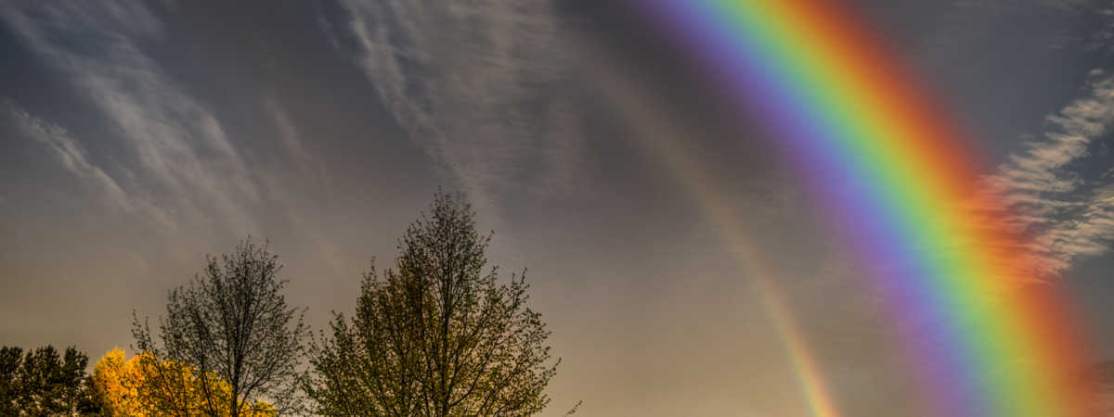
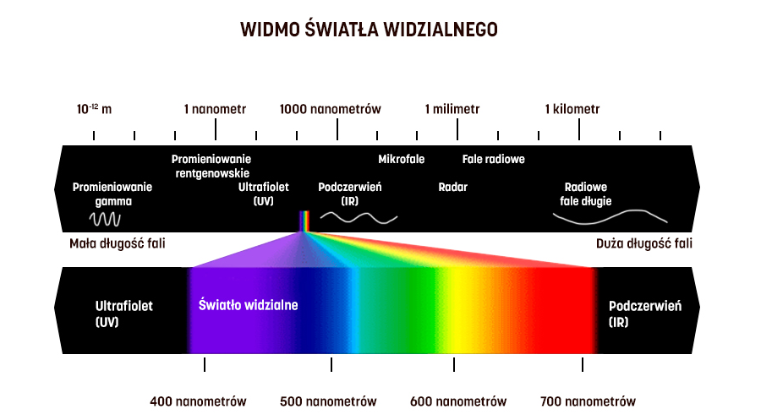
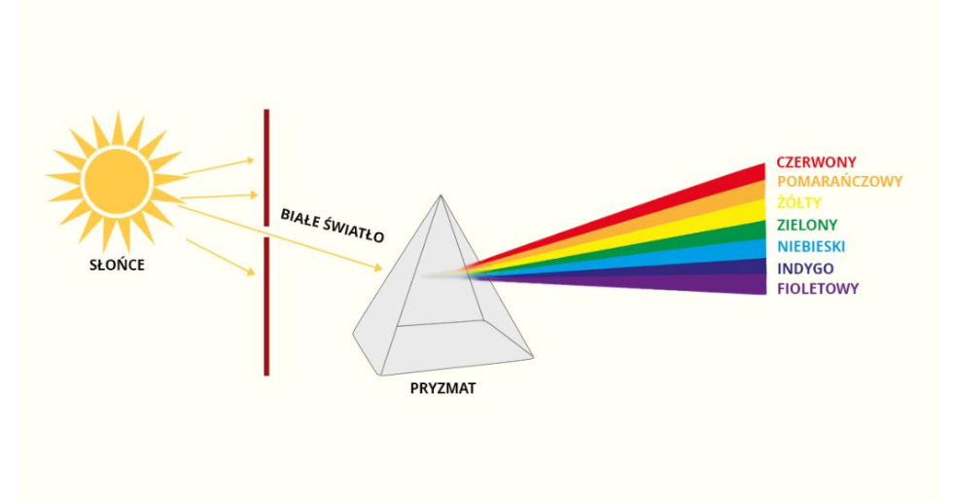
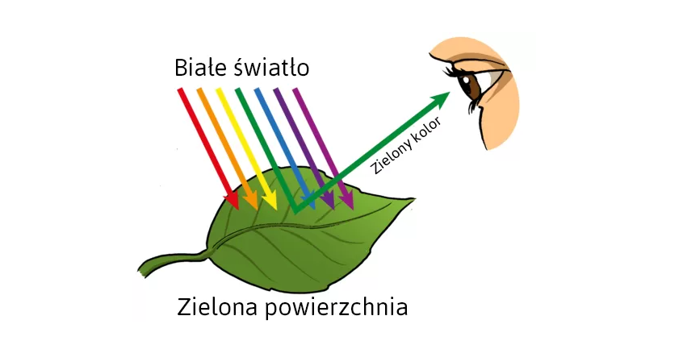
Światło widzialne
brama do postrzegania świata

Slide 2
Czym jest światło widzialne?
Światło widzialne to fragment promieniowania elektromagnetycznego.
Które ma zakres fal: od ok. 380nm (nanometrów) do 780nm i również porusza się z prędkością ok. 300 000 km/s (w próżni).

Slide 3
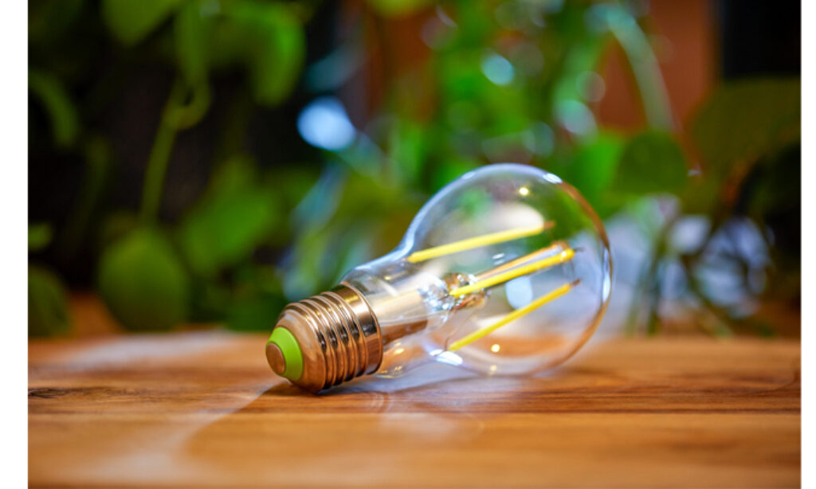
Spektrum barw (Tęcza)
Światło białe to mieszanka wszystkich kolorów. Gdy przechodzi pryzmat, rozczepia się na:
Fioletowy (Najkrótsza fala, największa energia).
Niebieski
Zielony
Żółty
Pomarańczowy
Czerwony (Najdłuższa fala, najmniejsza energia)

Slide 4
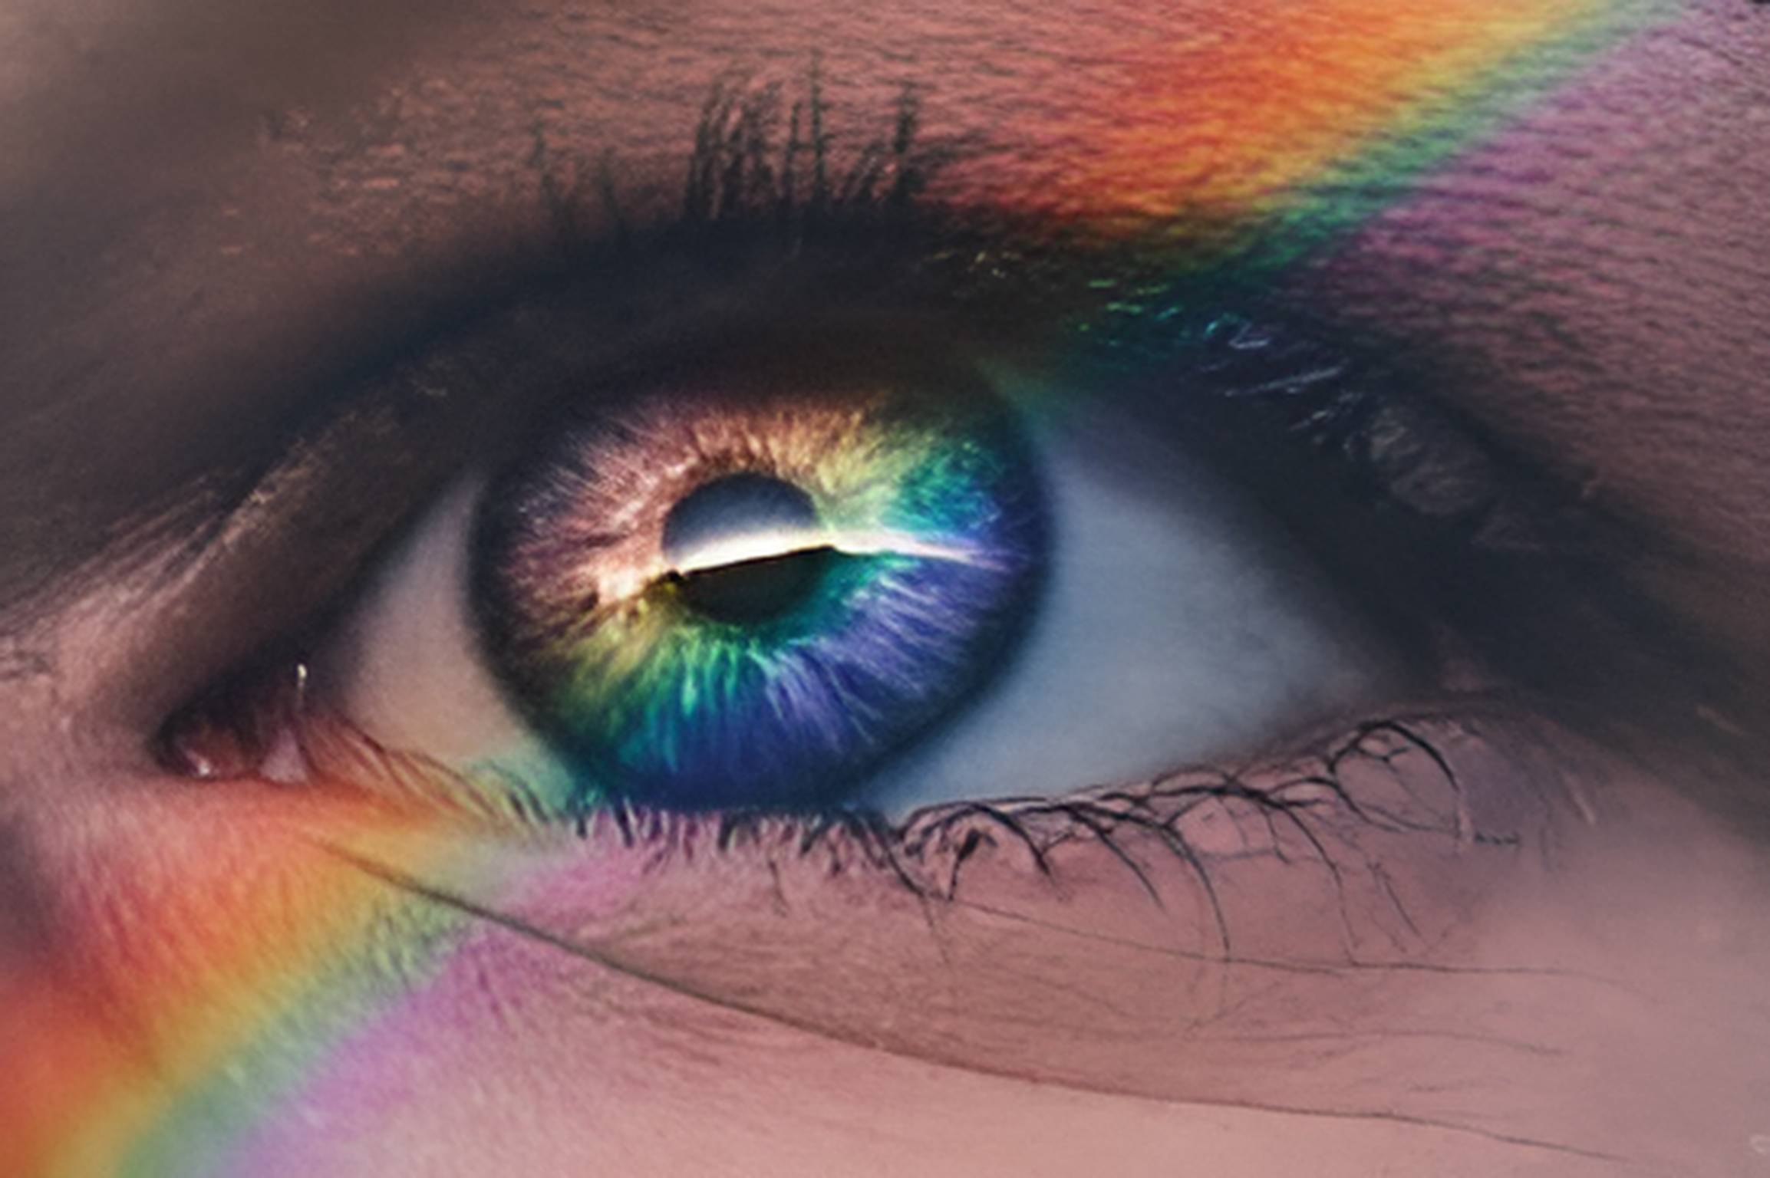
Jak widzimy kolory?
Obiekty nie "mają" koloru – one go odbijają.
Przykład: Liść jest zielony, ponieważ pochłania wszystkie barwy światła, a odbija tylko zieloną, która trafia do naszego oka.
Barwa biała odbija wszystko, barwa czarna pochłania wszystko

Slide 5
Naturalne: Słonce (głowne źródło życia), gwiazdy, błyskawice, ogień Sztuczne: żarówki LED, świetlówki, lasery, ekrany urządzeń. Bioluminescencja: Światło wytwarzane przez organizmy żywe (np. meduzy, świetliki).
Źródła światła

Slide 6
Bez światła widzialnego nie mielibyśmy wzroku – naszego najważniejszego zmysłu. Światło to nie tylko obraz, to także energia i informacja
Podsumowanie

